Slide 1
2019
COQ-IndProp
谷晓松
Fresh business general template
Applicable to enterprise introduction, summary report, sales marketing, chart data
汇报人：优品PPT

Slide 2
01
Inductively Defined Propositions
目录
CONTENT
02
Inversion on Evidence
03
Induction on Evidence
04
Inductive Relations
05
Regular Expressions

Slide 3
第一部分
Inductively Defined Prop

Slide 4


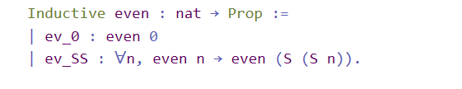
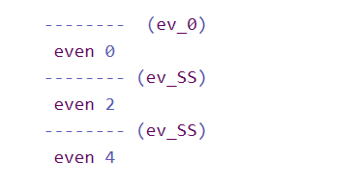
Inductively Defined Prop
另一种方式： 定义命题描述哪些数是偶数
even的类型: nat -> Prop
构造函数的输出： even 0 是命题
因此,定义了一系列命题
利用定义进行推导:
推导的结果 even 0 even 2
even 4等称为evidence
描述一个自然数为偶数：

Slide 5

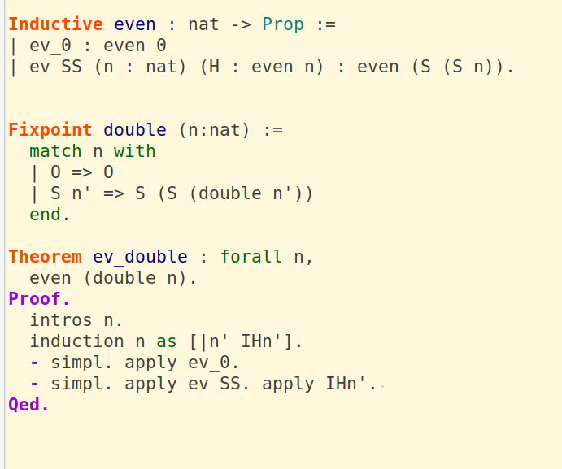
Inductively Defined Prop
利用even的构造函数证明ev_double
定义中的构造函数和定理地位相同，可使用apply进行推导。

Slide 6
第二部分
Inversion on Evidence

Slide 7
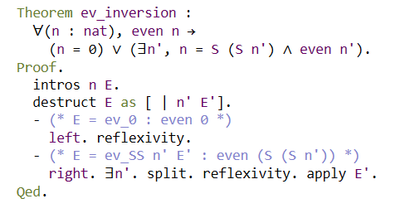
Inversion on Evidence
使用inductive关键字定义even意味着：
使用ev_0和ev_SS构建的evidence是成立的。
所有形如even n的成立的命题只能通过ev_0和ev_SS构建。
这表明，若已知命题even n成立，我们可以分情况讨论even n是用哪个构造函数构建的。
可以使用destruct关键字。

Slide 8

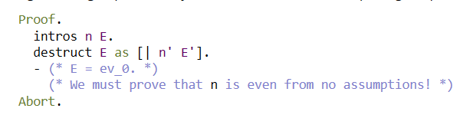
Inversion on Evidence
然而destruct存在一些问题
这里存在的问题是：
even (S (S n))这个evidence只能通过ev_SS这个构造函数得到。因此不需要讨论ev_0的情况。但是destruct不能够发现这一点。
destruct策略将(S (S n））对应于0，并在下文中用0替换所有的S( S n))。但是下文中没有(S (S n))。这个信息丢失

Slide 9
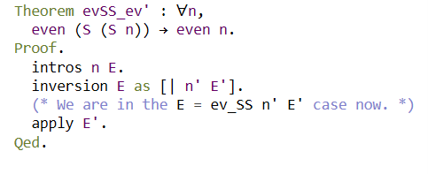
Inversion on Evidence
解决方法：使用inversion
inversion可以“检测”出哪些构造函数不适用
inversion将参数间的等式引入到证明环境中。
n' 对应于n
E' 对应于even n'
inversion将n'=n 与even n'引入到证明环境中

Slide 10
Inversion on Evidence
inversion的一般工作:
假设H是归纳定义的已知命题，当执行inversion H时，对于H的每一个构造函数，inversion生成一个对应于原来证明目标的子目标。
在子目标中，H被对应的构造函数的条件和参数“具体化”。矛盾的子目标被inversion舍弃。
对于剩余的子目标，inversion将对应于该构造函数的所有成立的等式引入证明环境中。

Slide 11
第三部分
Induction on Evidence

Slide 12
Induction on Evidence
如同归纳定义的类型，仅仅分类讨论有时候是不够的，需要使用数学归纳法。
对归纳定义的命题应用数学归纳法：
对于“该类”命题的一个性质P,
基本命题满足性质P
若命题E是对命题E'使用某个构造函数得到的新命题。若E'满足性质P可推出E满足性质P
那么所有符合该递归定义的命题都满足性质P。
方法：induction on H. H是归纳定义的命题

Slide 13
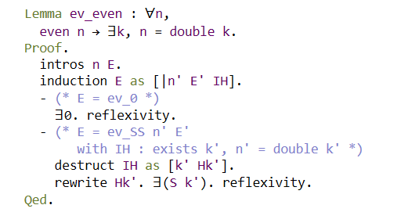
Induction on Evidence
如同对类型的induction，[]内表示引入的参数。
n=0
n=S (S n’)
E' : even n'
IH : exists k', n' = double k'.

Slide 14
第四部分
Inductive Relations

Slide 15
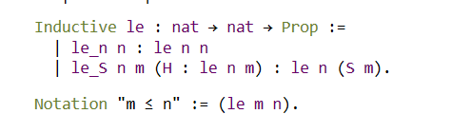
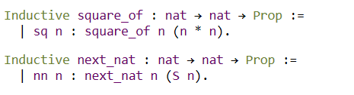
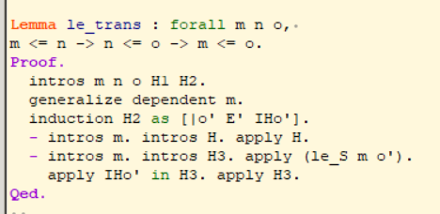
Inductive Relations
包含一个参数的命题可以看作关于该参数的性质
如命题 even n
包含两个参数的命题可以看作描述了一个二元关系
le关系的传递性：

Slide 16
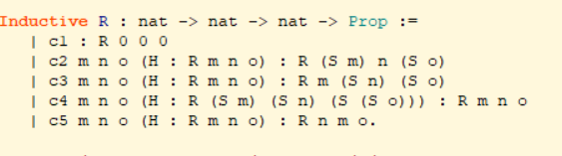

Inductive Relations
三元关系 R
加法函数
证明二者等价
=> 对命题R m n o运用数学归纳法
<= 对自然数运用数学归纳法

Slide 17
第五部分
Regular Expressions

Slide 18
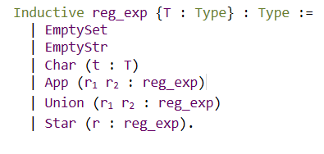
Regular Expressions
使用归纳命题的方法可以用来描述正则表达式
并证明其相关性质
reg_exp 的多态定义

Slide 19
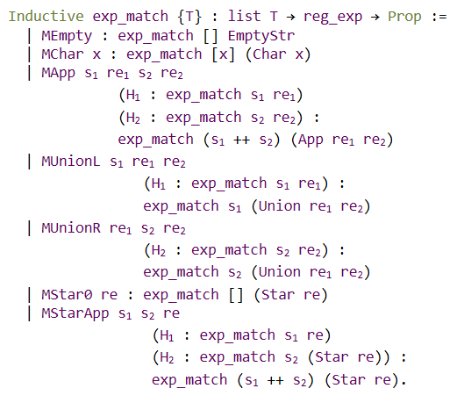
Regular Expressions
使用归纳命题的方法描述正则表达式与字符串的匹配关系

Slide 20
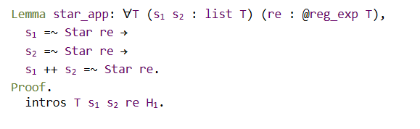
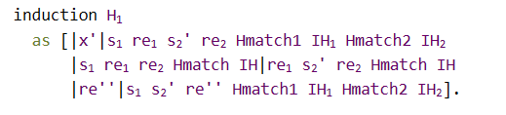


Regular Expressions
对有些不够“一般化”的命题直接进行归纳时有时候会出现问题。
s1 =~ re 是一个“一般化”的命题，因为它可能由match_exp的所有构造函数生成。
s1 =~ Star re不是一个“一般化”的命题，因为它只能从Mstar0 或 MstarApp生成。
但是induction不能像inversion那样分辨出不“一般化”的命题只能从某些构造函数得到。
此时有可能无法进行证明。

Slide 21
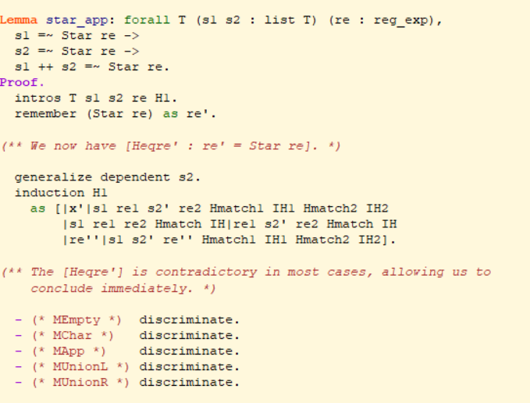
Regular Expressions
解决方法：使用remember 将特殊的命题换一个记号，变为“一般化”的命题。然后手动的将不适用的情况排除。
remember e as x 作用有两点：
将证明环境中所有的e替换为x
将x=e引入证明环境中
使用discriminate排除不适用的构造函数。
Mstar0和MstarApp是真正有意义的情况，此时可以正常证明。

Slide 22
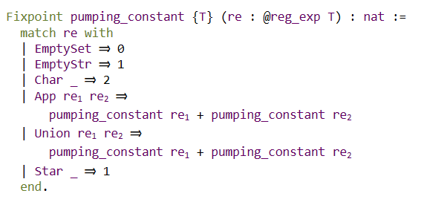
Regular Expressions
泵引理：若L为正则语言，则存在n>0使得对L中的每个字符串w, 若|w|>=n, 则存在x,y,z使得w=xyz，满足：
1. |xy|<=n
2. |y|>=1
3. 对所有的k>=0,字符串xy^{k}z属于L。
使用COQ证明泵引理
由于coq内核是构造逻辑，因此需要明确知道n的大小。
定义泵引理常数：

Slide 23
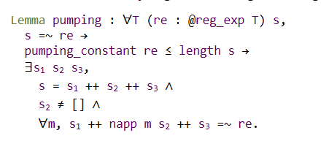
Regular Expressions
泵引理的规约：

Slide 24
Regular Expressions
证明过程：
对命题s =~ re运用数学归纳法。
将归纳定义命题的方法运用于正则表达式显示了该方法的力量。
在形式化编程语言的语义时经常使用，许多性质用这种方法描述。

Slide 25
感谢观看

